Slide 1
期末報告 德州撲克「單挑翻牌前勝率計算器」
第 439 期 C/C++基礎程式設計班
CBO439103
謝承祐

Slide 2
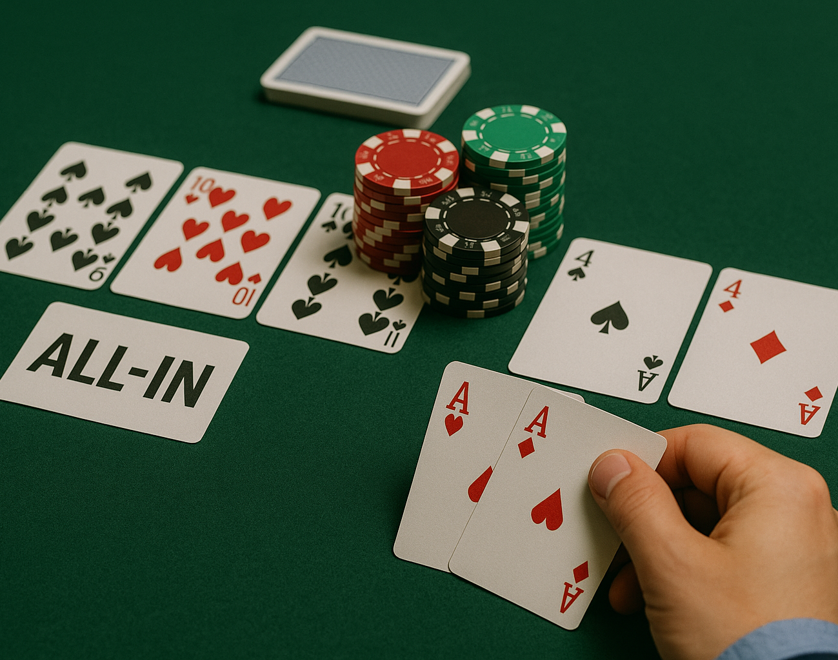
大綱
專案簡介
程式結構說明
總結

Slide 3
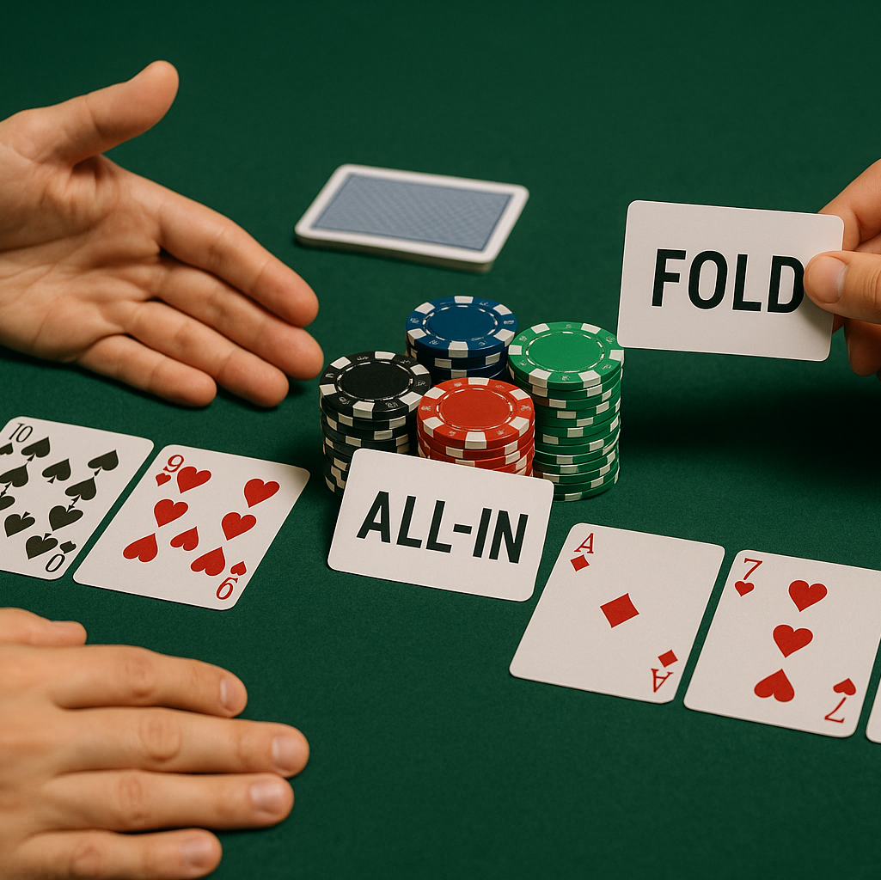
簡介
德州撲克「單挑翻牌前勝率計算器」
程式的核心概念是採用 Monte Carlo 模擬：藉由大量模擬隨機發牌情況，估計玩家手牌在攤牌前獲勝的機率。

Slide 4
規則
遊戲目標： 使用你手上的 2 張私牌和桌上陸續展示的 5 張公共牌，組成最佳的 5 張牌組合，比拼誰的牌型最強。
遊戲流程簡介：
發牌： 開始時，每位玩家會獲得 2 張只屬於自己的「底牌」。
翻牌、轉牌、河牌： 桌上會依序揭示 5 張公共牌，
翻牌（Flop）： 同時展示 3 張公共牌。
轉牌（Turn）： 接著展示 1 張牌。
河牌（River）： 最後再展示 1 張牌。
投注回合： 每當有新牌展示後，玩家都可以選擇下注、加注、跟注或棄牌
決勝方式： 當所有尚未棄牌的玩家攤牌時，利用最好的 5 張牌比較牌型，從而決出勝負。
牌型由高到低依次包括：皇家同花順、同花順、鐵支、葫蘆、同花、順子、三條、兩對、一對、高牌。

Slide 5
程式結構說明

Slide 6
流程
卡牌資料結構
用兩個整數表示一張牌的點數與花色，點數 0～12 分別代表 2 到 Ace，花色 0～3 分別代表 clubs、diamonds、hearts、spades。
牌組初始化與洗牌
使用 initDeck() 建立 52 張牌的陣列，再利用 Fisher–Yates 洗牌演算法將牌組隨機排列。
玩家手牌輸入檢查
玩家手牌輸入檢查： 程式透過 getValidCard( ) 函式讀取並驗證使用者輸入，並特別檢查確保兩張手牌不重複。
勝率模擬
利用簡化的evaluateHand() 函式評分並計算勝負。累計模擬次數後以勝利和平局統計最終勝率。

Slide 7
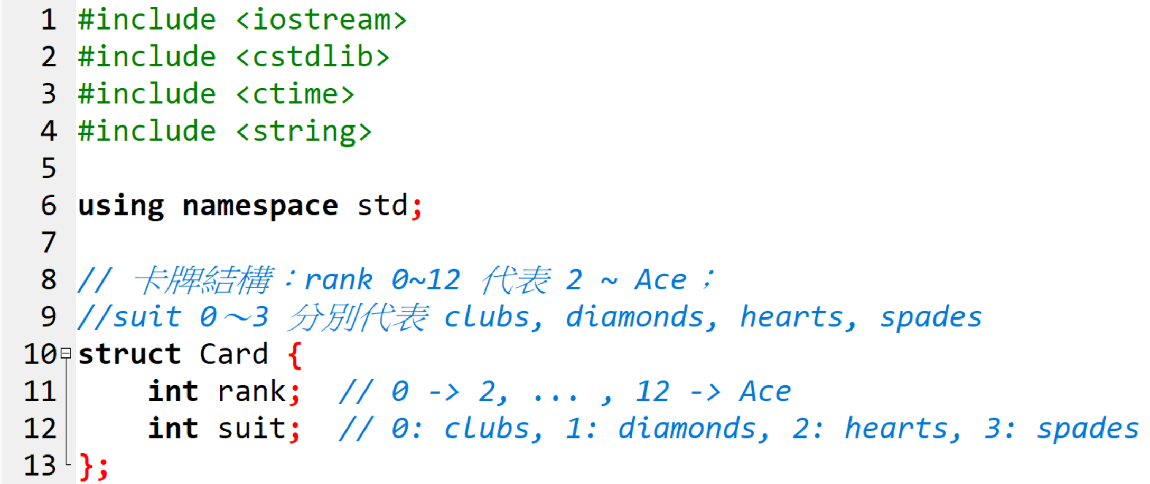
函式庫

Slide 8
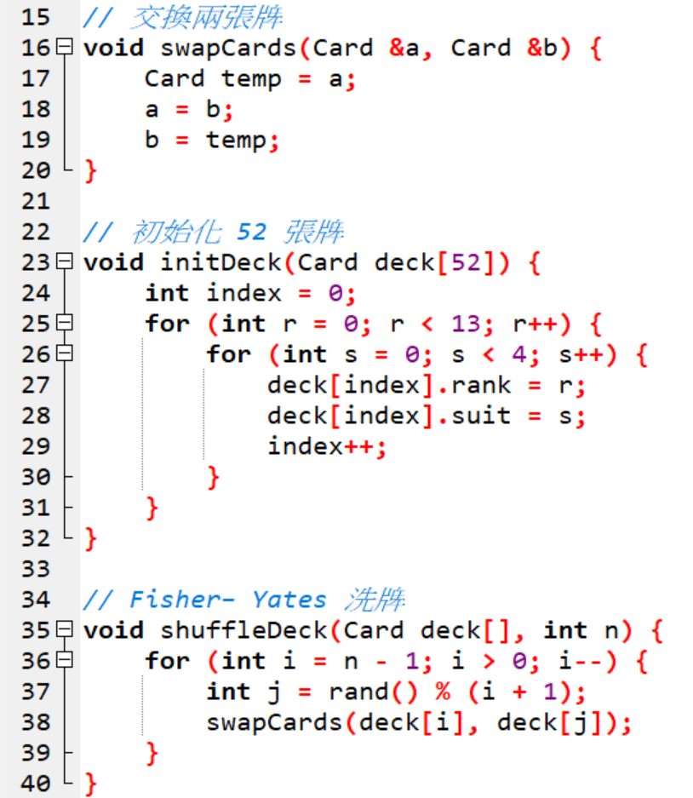
牌組初始化 & Fisher–Yates 洗牌

Slide 9
7 張牌手牌評估函式
檢查同花
檢查順子同花
鐵支判斷
葫蘆判斷
同花判斷 (非順子同花)
順子判斷 (非同花)
三條判斷
兩對或一對判斷
高牌判斷

Slide 10
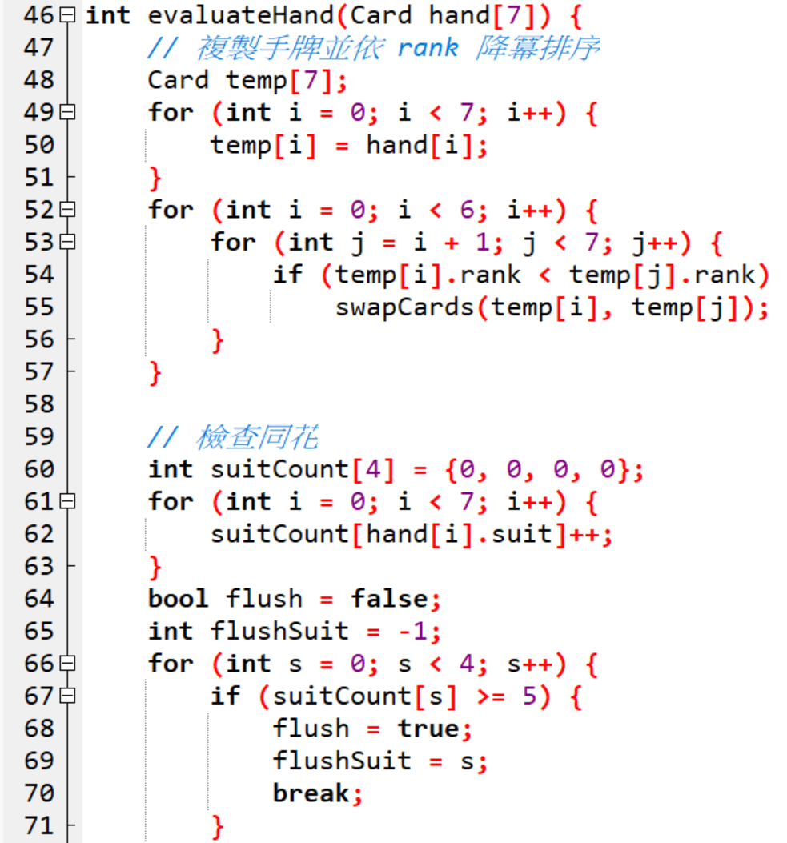
依 rank 降冪排序 &檢查同花

Slide 11
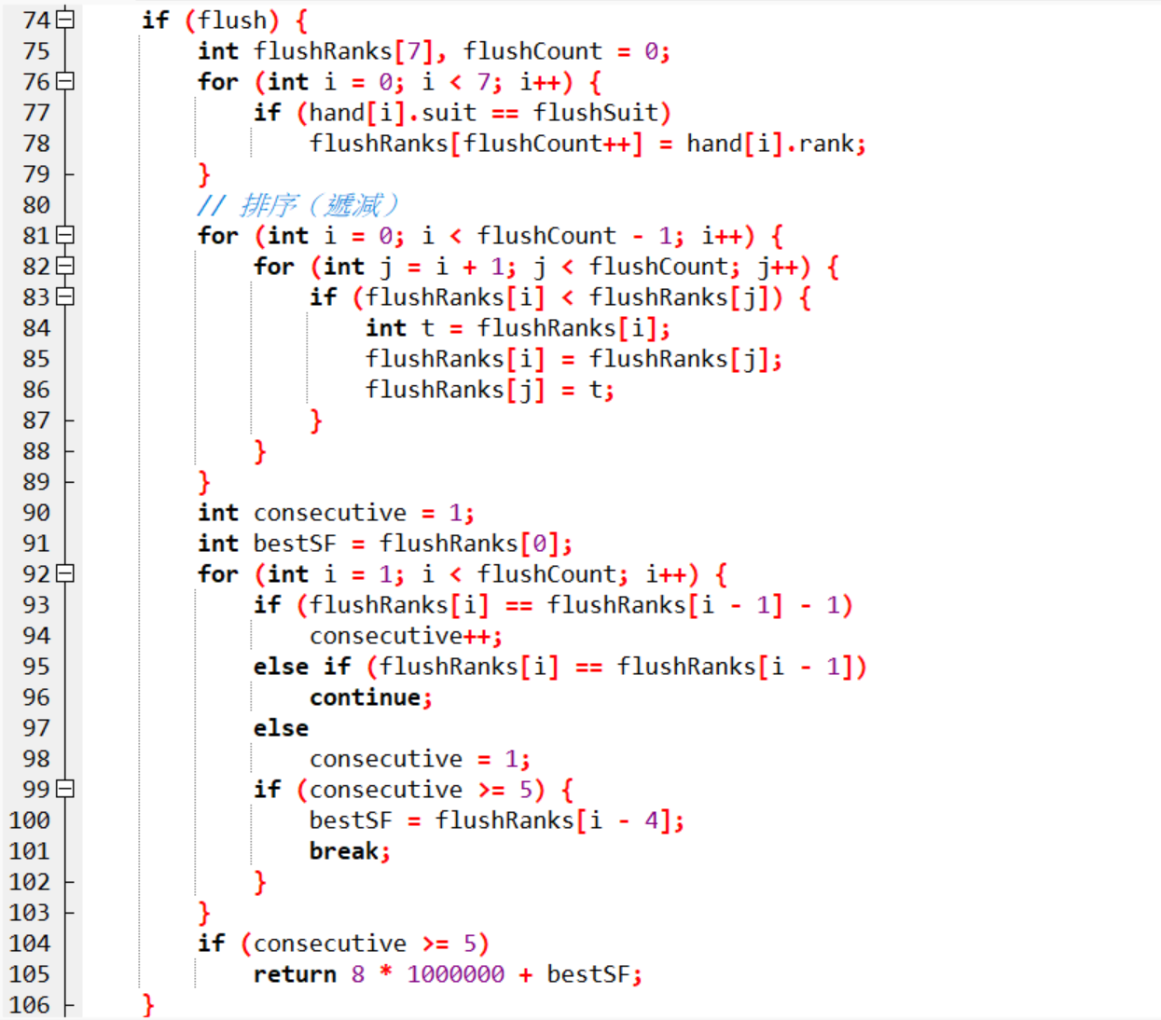
檢查順子同花

Slide 12
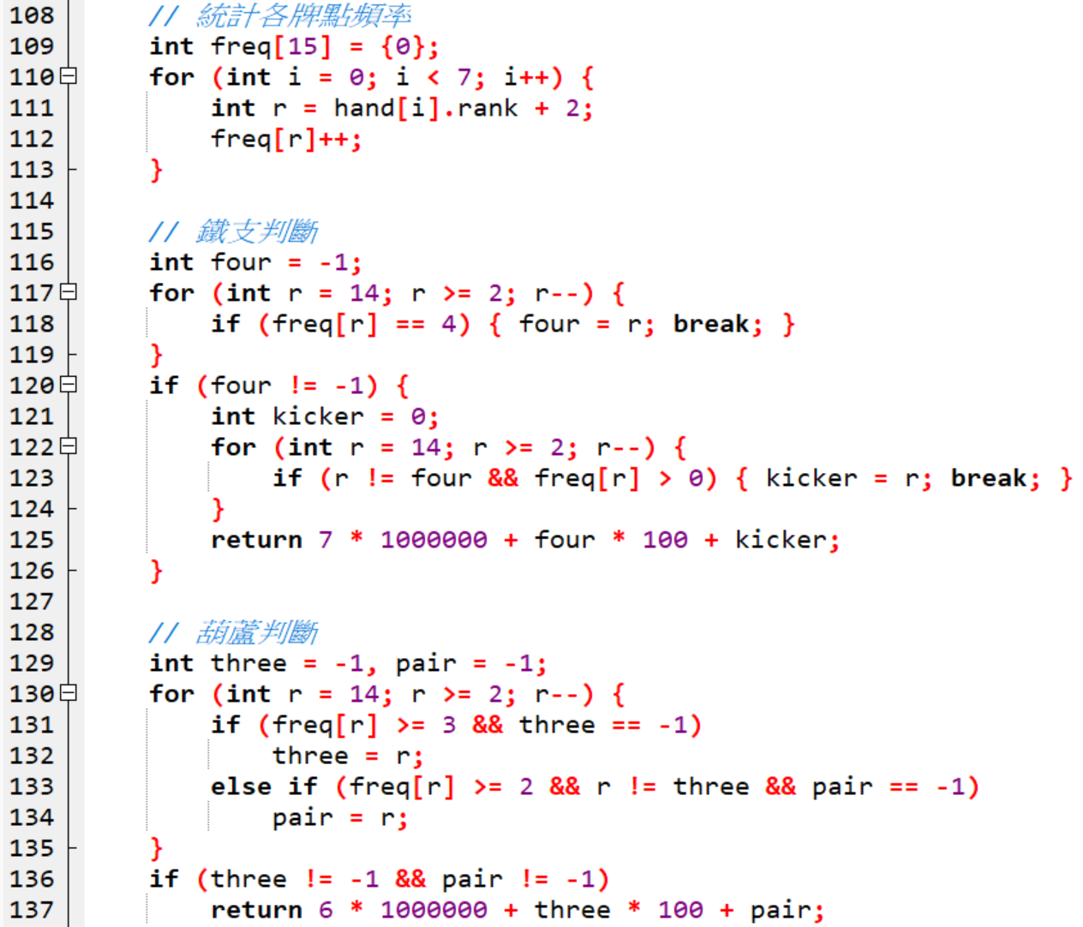
鐵支判斷 & 葫蘆判斷

Slide 13
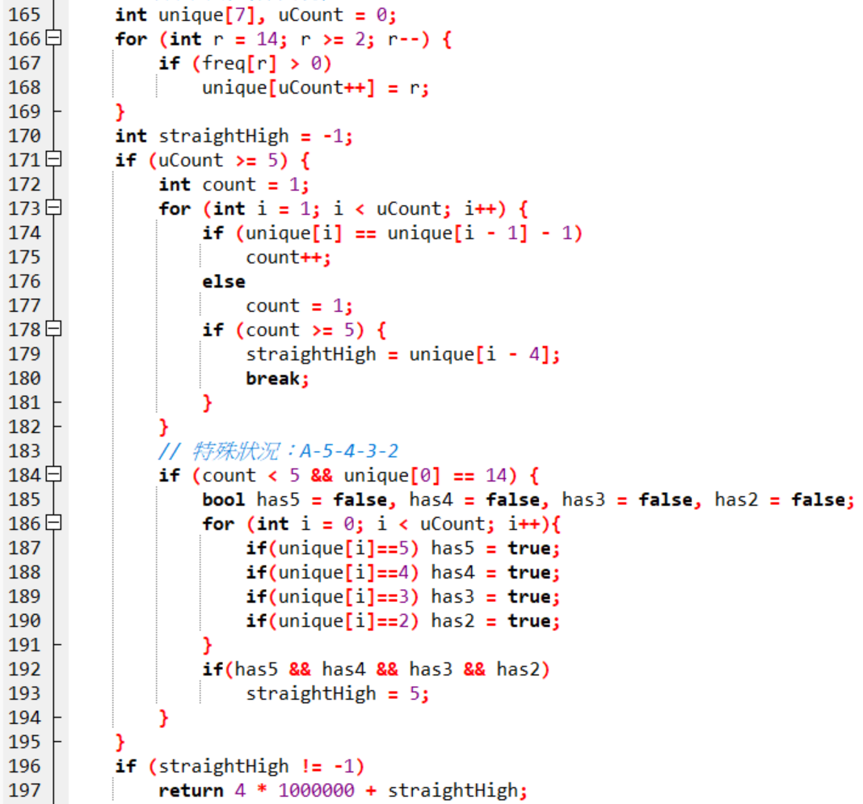
順子判斷 (非同花)

Slide 14
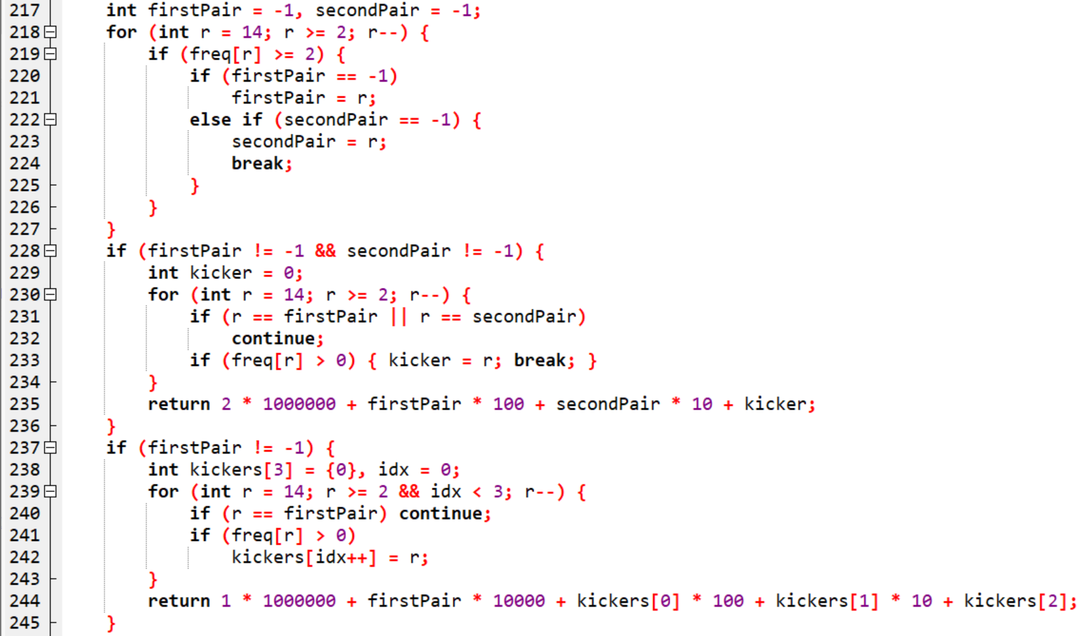
兩對或一對判斷

Slide 15
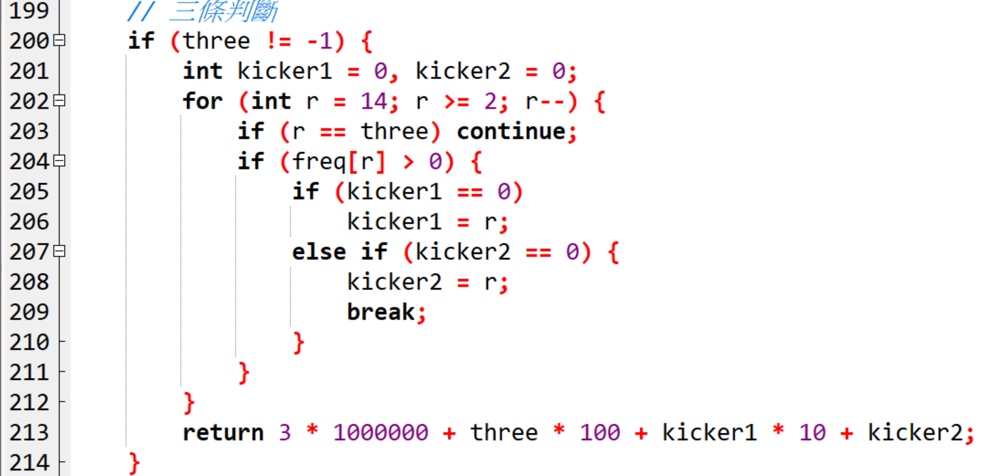
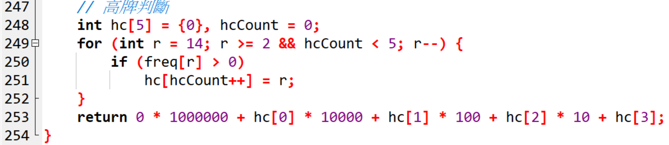
三條判斷 & 高牌判斷

Slide 16
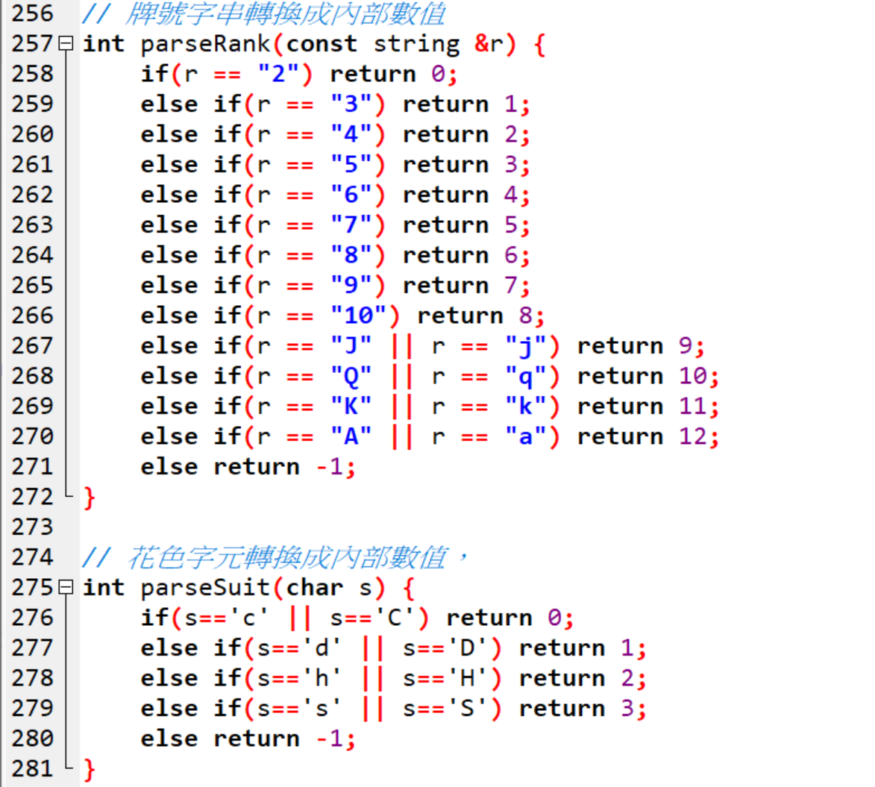
字元字串轉換成內部數值

Slide 17
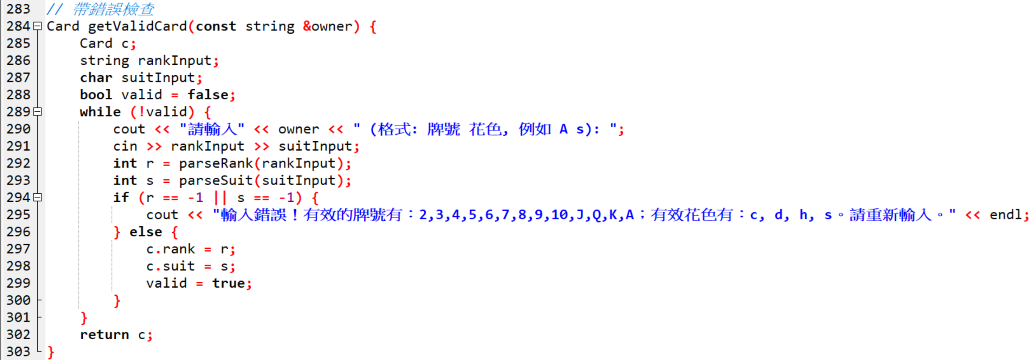
帶錯誤檢查

Slide 18
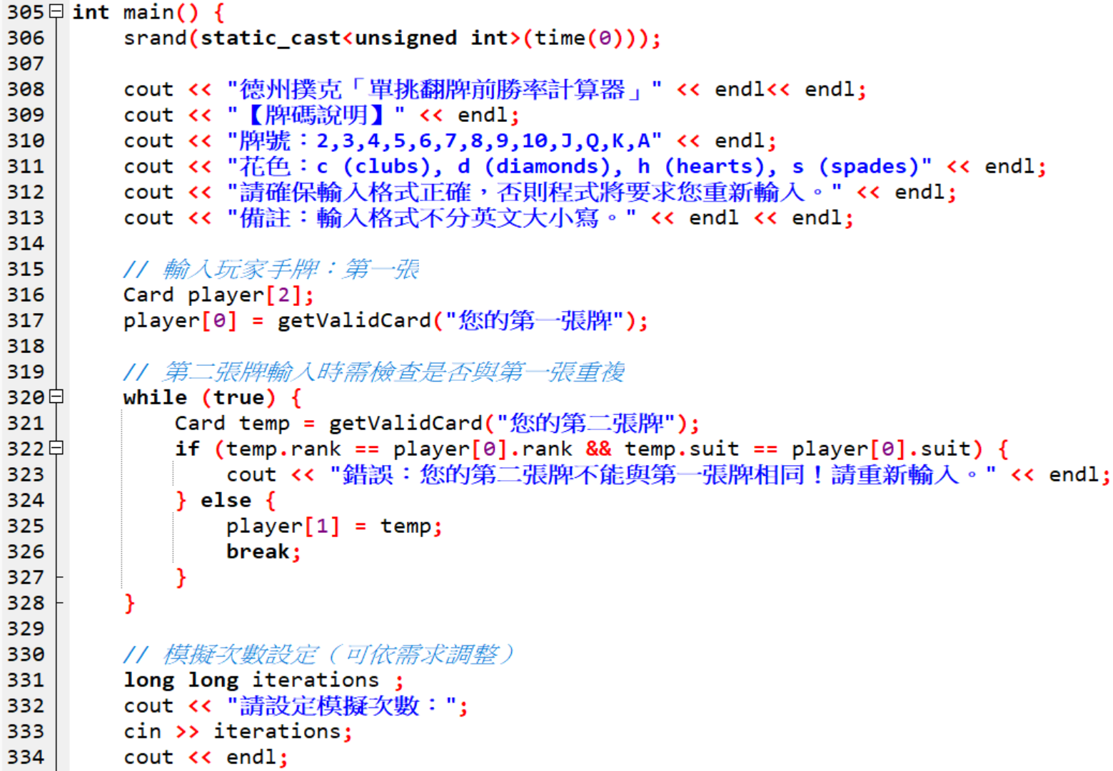
主程式

Slide 19
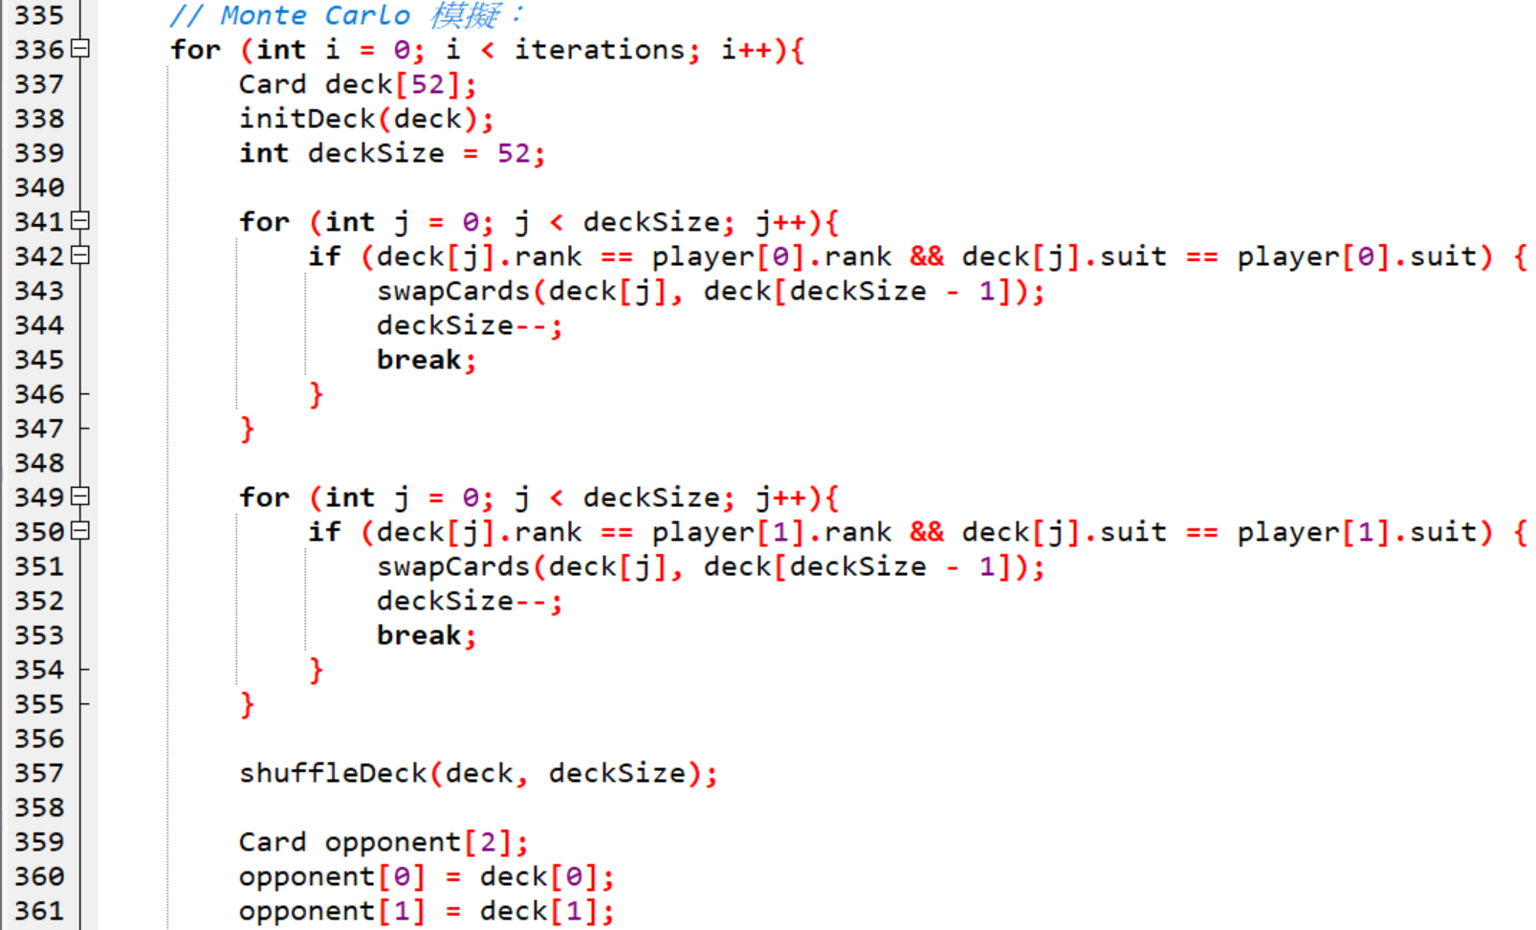
主程式

Slide 20
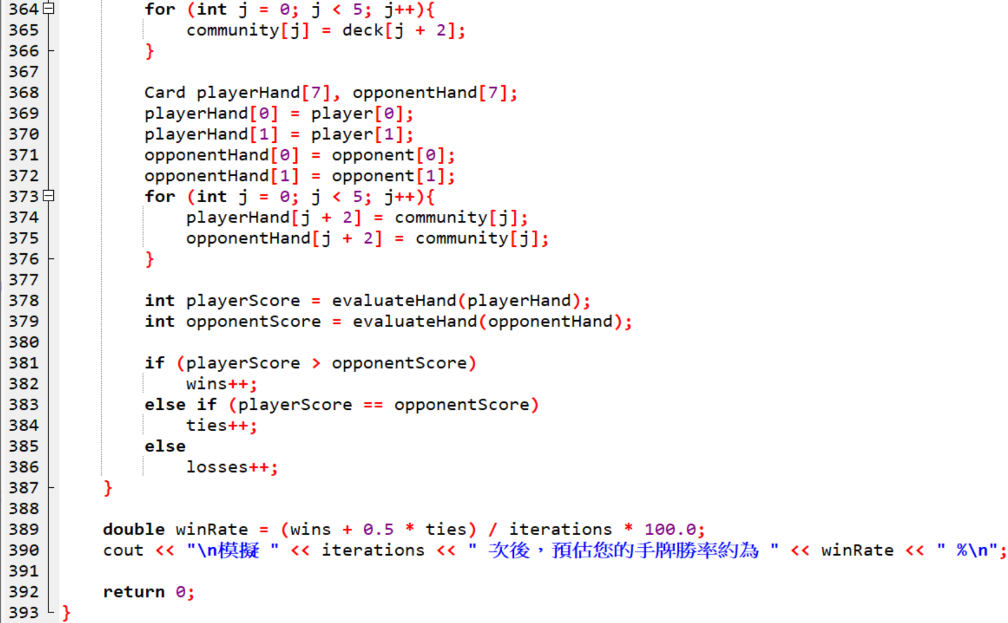
主程式

Slide 21
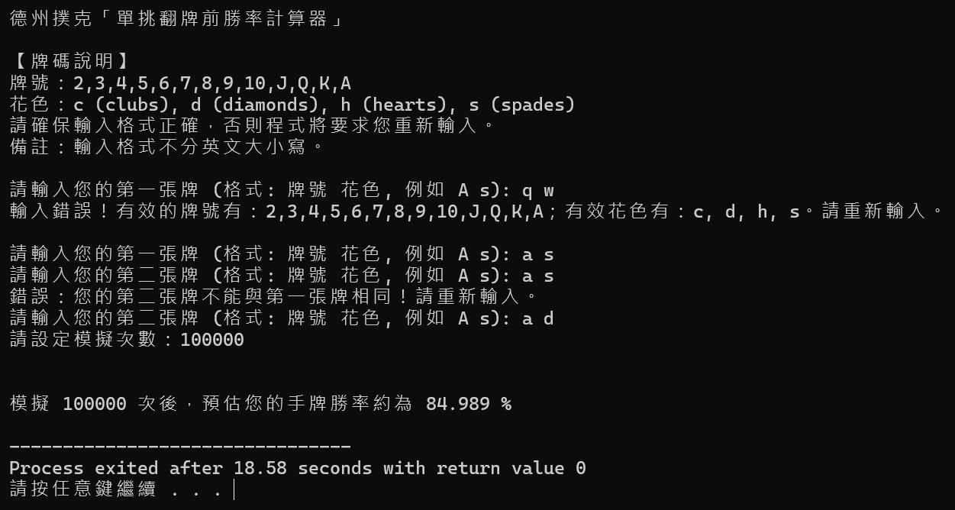
運行畫面

Slide 22
總結
課程內知識
流程控制敘述 (Flow Control)
陣列
字元與字串
指標
函式
結構
課程外知識
Ctime
Fisher–Yates
Monte Carlo 模擬

Slide 23




感謝您

